Slide 1
БЮДЖЕТ ДЛЯ ГРАЖДАН
Отчет об исполнении бюджета муниципального образования «Могочинское сельское поселение»
за 2016 год

Slide 2
Уважаемые жители Могочинского сельского поселения!
Представляем вашему вниманию Отчет об исполнении бюджета муниципального образования «Могочинское сельское поселения» за 2016 год в рамках проекта «Бюджет для граждан».
«Бюджет для граждан» предназначен, прежде всего, для жителей, не обладающих специальными знаниями в сфере бюджетного законодательства. Информация, представленная в данной презентации, знакомит жителей с основными характеристиками бюджета поселения и результатами его исполнения за прошедший период текущего года.
Надеемся, что представление бюджета и бюджетного процесса в понятной для жителей форме повысит уровень общественного участия граждан в бюджетном процессе Могочинского сельского поселения.
Заместитель Главы Администрации
Могочинского сельского поселения О. В. Сотова

Slide 3
Основные показатели
Бюджет муниципального образования «Могочинское сельское поселение» на 2016 год утвержден Решением Совета Могочинского сельского поселения от 30.12.2015 г. № 112 по доходам на 2016 год в сумме 11 961,6 тыс. руб., по расходам на 201 год в сумме 11 961,6 тыс. руб.
Изменения в решение о бюджете муниципального образования «Могочинское сельское поселение» на 2016 год за прошедший период вносились 4 раза: решением от 29.03.2016 г. № 119, решением от 07.07.2016 г. № 127, решением от 25.11.2016 г. № 133, решением от 29.12.2016г. № 137.
Уточненный план 2016 года на 01 января 2017 года составляет по доходам – 16 867,3 тыс. руб., по расходам – 17 886,8 тыс. руб. Дефицит бюджета покрыт за счет остатка средств на счете поселения, сложившегося на 01 января 2016 г. в размере 1 019,5 тыс. рублей.
По состоянию на 01 января 2017 года план по доходам исполнен в сумме 16 018,9 тыс. руб., что составляет 95,0 % от планового показателя; исполнение по расходам – 15 008,1 тыс. руб., что составляет 83,9 % от плана.

Slide 4
1. Налоговые доходы
Налоговые доходы бюджета муниципального образования «Могочинское сельское поселение» на 2016 год поселения состоят из следующих поступлений:
налог на доходы физических лиц
налоги на товары (работы, услуги), реализуемые на территории Российской Федерации (акцизы)
налоги на имущество (налог на имущество физических лиц, земельный налог)
государственная пошлина за совершение нотариальных действий

Slide 5
Поступление налоговых доходов
Наименование показателя | План, руб. | Факт, руб. | % испол-нения | Удельный вес, %
Налоги на прибыль, доходы | 761 600,00 | 763 462,91 | 100,2 | 23,9
- НДФЛ | 761 600,00 | 763 462,91 | 100,2 | 23,9
Налоги на товары (работы, услуги) | 2 164 000,00 | 2 219 628,38 | 102,6 | 69,6
- акцизы | 2 164 000,00 | 2 219 628,38 | 102,6 | 69,6
Налоги на имущество | 165 300,00 | 166 729,94 | 100,9 | 5,2
- налог на имущество | 50 500,00 | 50 862,23 | 100,6 | 1,6
- земельный налог | 114 800,00 | 115 867,71 | 100,9 | 3,6
Государственная пошлина за совершение нотариальных действий | 40 350,00 | 41 050,00 | 101,7 | 1,3
ВСЕГО | 3 131 250,00 | 3 190 871,23 | 101,9 | 100,0

Slide 6
Распределение налоговых доходов

Slide 7
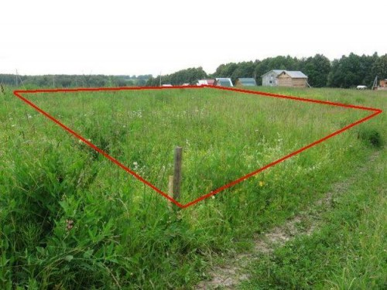
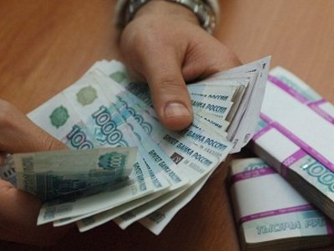
2. Неналоговые доходы
Неналоговые доходы бюджета муниципального образования «Могочинское сельское поселение» состоят из следующих поступлений:
доходы от использования имущества (арендная плата за земельные участки и имущество)
прочие доходы от использования имущества, находящегося в собственности сельских поселений
Прочие неналоговые доходы

Slide 8
Поступление неналоговых доходов
Наименование показателя | План, руб. | Факт, руб. | % исполнения | Удельный вес, %
Доходы, получаемые в виде арендной платы, за земли, находящиеся в собственности сельских поселений | 2 000,00 | 1 983,06 | 100,0 | 2,7
Доходы от сдачи в аренду имущества | 30 300,00 | 30 273,72 | 100,0 | 41,2
Прочие поступления от использования имущества | 36 600,00 | 39 414,02 | 107,7 | 53,7
Прочие неналоговые доходы | 1 750,00 | 1 750,00 | 100,0 | 2,4
ВСЕГО | 70 650,00 | 73 420,80 | 103,9 | 100

Slide 9
Распределение неналоговых доходов

Slide 10
Анализ исполнения плана по налоговым и неналоговым доходам бюджета поселения за 2016 год

Slide 11
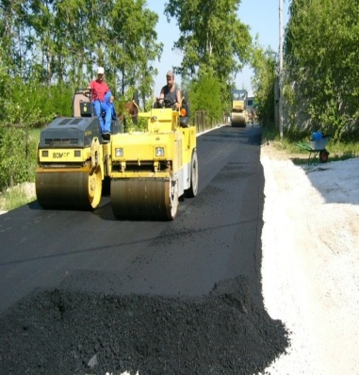
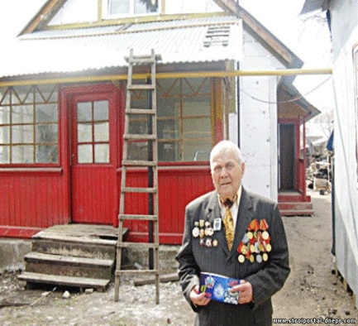
3. Безвозмездные поступления
Доходы бюджета муниципального образования «Могочинское сельское поселение» от безвозмездных поступлений состоят из следующих поступлений:
дотации на выравнивание бюджетной обеспеченности
субвенций (на осуществление первичного воинского учета, на предоставление жилых помещений детям-сиротам)
иных межбюджетных трансфертов (из бюджетов Томской области и Молчановского района)

Slide 12
Доходы от безвозмездных поступлений
Наименование показателя | План, руб. | Факт, руб. | % исполнения | Удельный вес, %
Дотации на выравнивание бюджетной обеспеченности | 6 715 900,00 | 6 715 900,00 | 100,0 | 52,7
Субвенции бюджетам бюджетной системы Российской Федерации | 2 025 800,00 | 1 134 800,00 | 100,0 | 8,9
- на осуществление первичного воинского учета | 243 800,00 | 243 800,00 | 100,0 | 1,9
- на предоставление жилых помещений детям-сиротам и детям, оставшимся без попечения родителей, лицам из их числа по договорам найма специализированных жилых помещений | 1 782 000,00 | 891 000,00 | 50,0 | 7,0
Иные межбюджетные трансферты | 4 923 703,30 | 4 903 916,38 | 100,0 | 38,4
- на ремонт автомобильных дорог общего пользования местного значения в границах муниципальных районов | 4 247 700,00 | 4 227 913,08 | 99,5 | 33,1
- на оказание помощи в ремонте и (или) переустройстве жилых помещений отдельных категорий граждан | 35 000,00 | 35 000,00 | 100,0 | 0,3
- на приобретение строительных материалов для изготовления и установки изгороди на стадионе с. Могочино | 100 000,00 | 100 000,00 | 100,0 | 0,8
- на исполнение судебных актов по обеспечению жилыми помещениями детей-сирот и детей, оставшихся без попечения родителей, а также лиц из их числа | 459 000,00 | 459 000,00 | 100,0 | 3,6
-на поддержание мер по обеспечению сбалансированности бюджетов сельских поселений | 82 003,30 | 82 003,30 | 100,0 | 0,6
ВСЕГО | 13 665 403,30 | 12 754 616,38 | 93,3 | 100,00

Slide 13
Распределение безвозмездных поступлений

Slide 14
Анализ поступления доходов в бюджет поселения за 2016 год

Slide 15
4. Расходы

Slide 16
Осуществление расходов по разделам и подразделам
РзПр | Наименование показателя | План, руб. | Факт | % исполнения | Удельный вес, %
1 | 2 | 3 | 4 | 5 | 6
0102 | Содержание главы поселения | 1 014 503,07 | 1 014 503,07 | 100,0 | 6,8
0104 | Расходы на администрацию поселения | 3 839 504,23 | 3 803 943,71 | 99,1 | 25,3
0113 | Другие общегосударственные вопросы | 383 956,00 | 376 029,72 | 97,9 | 2,5
0203 | Национальная оборона | 243 800,00 | 243 800,00 | 100,0 | 1,6
0309 | Национальная безопасность и правоохранительная деятельность | 43 550,00 | 43 550,00 | 100,0 | 0,3
0314 | Другие вопросы в области национальной безопасность и правоохранительная деятельность | 35 000,00 | 31 925,00 | 91,1 | 0,3

Slide 18
Осуществление расходов по разделам и подразделам(продолжение)
РзПр | Наименование показателя | План | Факт | % исполнения | Удельный вес, %
1 | 2 | 3 | 4 | 5 | 6
0409 | Национальная экономика (дорожный фонд поселения) | 6 790 542,61 | 5 809 247,76 | 85,5 | 38,7
0503 | Благоустройство | 3 138 837,97 | 2 227 586,06 | 71,0 | 14,8
0801 | Культура | 50 000,00 | 50 000,00 | 100,0 | 0,3
1003 | Социальное обеспечение населения | 35 000,00 | 35 000,00 | 100,0 | 0,2
1004 | Охрана семьи и детства | 2 241 000,00 | 1 350 000,00 | 60,2 | 9,0
1101 | Физкультура и спорт | 20 000,00 | 20 000,00 | 100,0 | 0,2
Всего |  | 17 886 787,88 | 15 008 085,32 | 83,9 | 100,0

Slide 19
Распределение расходов по разделам и подразделам за 201 год

Slide 20
Исполнение программной части бюджета поселения за 2016 год
Наименование муниципальной программы Могочинского сельского поселения | План, тыс. рублей | Факт, тыс. рублей | Процент исполнения
Модернизация и развитие автомобильных дорог общего пользования местного значения муниципального образования «Могочинское сельское поселение» Молчановского района Томской области на 2015-2017 годы и на период до 2020 года | 2 542,8 | 1 581,3 | 62,2
Развитие культуры муниципального образования «Могочинское сельское поселение» | 50,0 | 50,0 | 100,0
Развитие физической культуры и спорта | 20,0 | 20,0 | 100,0
Благоустройство территории Могочинского сельского поселения | 1 568,8 | 1 138,1 | 72,5
Производственный контроль качества питьевой воды нецентрализованных систем питьевого водоснабжения в населенных пунктах Могочинского сельского поселения | 30,0 | 0,0 | 0,0
Развитие уличного освещения в населенных пунктах Могочинского сельского поселения | 1 440,0 | 959,5 | 66,6
Пожарная безопасность на территории Могочинского сельского поселения | 35,0 | 31,9 | 91,1
Предупреждение, ликвидация чрезвычайных ситуаций на территории муниципального образования "Могочинское сельское поселение | 44,6 | 44,6 | 100,0

Slide 21
Исполнение программной части бюджета поселения за 2014 год (продолжение)
Наименование муниципальной программы Калиновского сельского поселения | План, тыс. рублей | Факт, тыс. рублей | Процент исполнения
Ведение похозяйственного учета в Могочинском сельском поселении на 2016 год | 45,8 | 42,3 | 92,4
Средства массовой информации на 2016-2018 годы | 6,0 | 1,6 | 26,7
Устойчивое общественное развитие в муниципальном образовании "Могочинское сельское поселение" | 18,3 | 18,3 | 100,0
ВСЕГО | 5 801,3 | 3 887,6 | 67,0

Slide 22
Анализ исполнения плана по программным расходам бюджета поселения за 2016 год
Наименьший процент исполнения сложился по двум муниципальным программам: «Производственный контроль качества питьевой воды нецентрализованных систем питьевого водоснабжения в населенных пунктах Могочинского сельского поселения»,«Средства массовой информации на 2016-2018 годы» По остальным муниципальным программам финансирование мероприятий исполнено на 62,2% - 100%.

Slide 23
Сравнительный анализ расходов бюджета поселения за текущий и прошедший годы
Доля программных расходов за 2016 год в общей сумме расходов бюджета поселения по сравнению с аналогичным периодом прошлого года возросла на 16%.

Slide 24
Заключение
В целом, показатели отчета об исполнении бюджета муниципального образования «Могочинское сельское поселение» за 2016 год немного ниже прогнозных.
Поступление налоговых и неналоговых доходов составило за текущий год составило 101,9% от плана, что на 31,8% больше аналогичного показателя прошлого года и на 1,9% больше прогноза на 2016 год.
Исполнение плана по расходам составило 83,9%, что на 12,6% больше аналогичного показателя прошлого года.

Slide 25
СПАСИБО
ЗА ВНИМАНИЕ!

